Slide 1

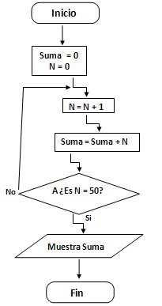
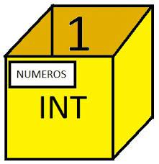

Laboratorio de programación II
Unidad 1 - Variables, ciclos y control de flujo
Laboratorio de computación II 2024

Slide 2
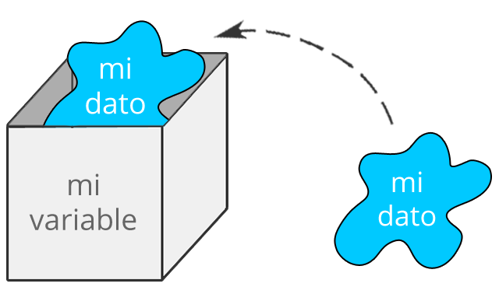
Variables
¿ Qué son ?
Las variables son contenedores de datos que almacenan valores que pueden cambiar durante la ejecución del programa.
Laboratorio de computación II 2024

Slide 3

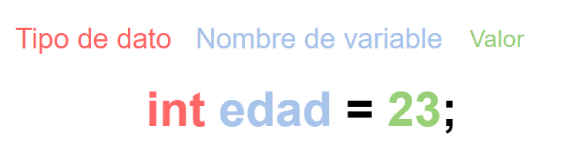


Variables
Declaración de Variables
En C, las variables se declaran antes de ser utilizadas mediante las siguientes maneras
Sin asignación de valor
Con asignación de valor
Laboratorio de computación II 2024

Slide 4
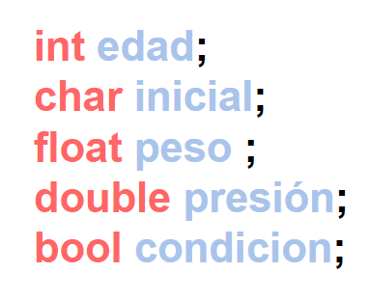
Variables
Tipos de variables
int: Enteros.
char: Caracteres.
float: Números de punto flotante.
double: Números de punto flotante de doble precisión.
bool: true o false.
Laboratorio de computación II 2024

Slide 5
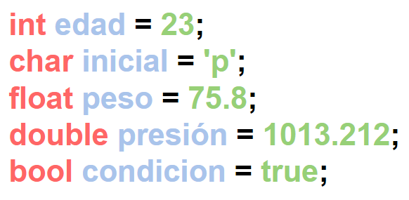
Variables
Tipos de variables
Las variables también pueden ser inicializadas durante la declaración.
Laboratorio de computación II 2024

Slide 6
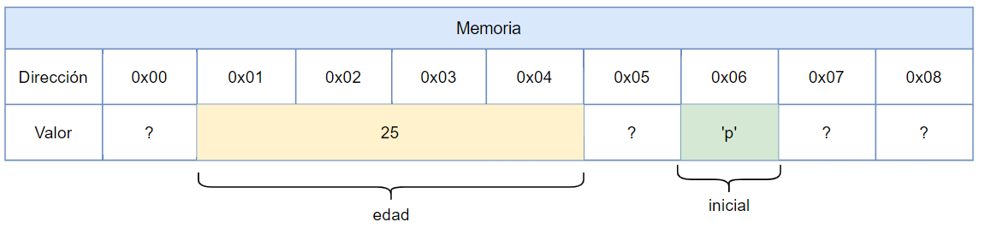
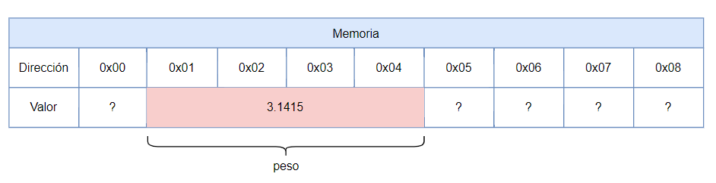
Variables
Tipos de variables
El tamaño que ocupan las diferentes variables
int: 4 bytes
char: 1 byte
float: 4 bytes
double: 8 bytes
bool: 1 byte
Laboratorio de computación II 2024

Slide 7
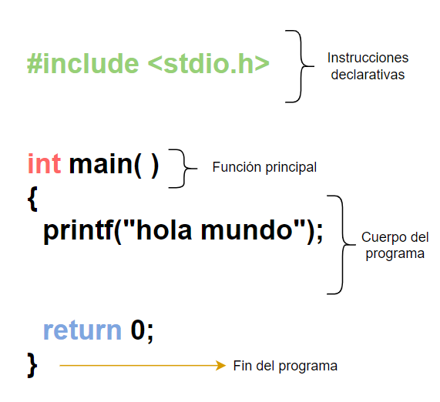
Estructura principal
Laboratorio de computación II 2024

Slide 8
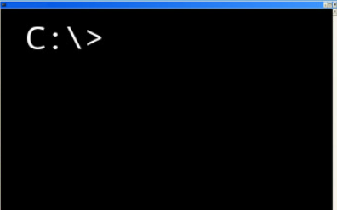
Funciones predefinidas C
Printf()
"print formatted" significa "imprimir formateado". Se utiliza para imprimir valores en consola.
Printf(Argumento);
Hola Mundo
“Hola Mundo”
Laboratorio de computación II 2024

Slide 9
Funciones predefinidas C
Printf()
Dentro de printf() se pueden incluir los marcadores de posición, que comienzan con un signo de porcentaje (%) seguido de un especificador de formato. Estos marcadores de posición indican dónde y cómo se deben imprimir los datos adicionales.
%d: para imprimir un entero decimal.
%f: para imprimir un número de punto flotante.
%c: para imprimir un carácter.
%s: para imprimir una cadena de caracteres
%x: para imprimir un entero en hexadecimal.
Printf(“%d %f %c \n”,10,3.14,'a');
Salto de página
Laboratorio de computación II 2024

Slide 10
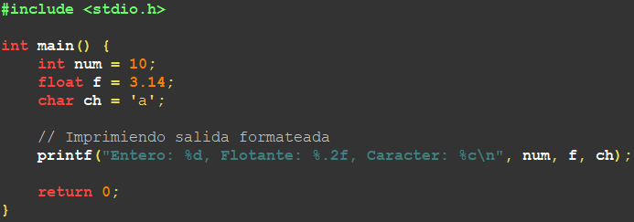
Funciones predefinidas C
Ejemplo
Consola
Laboratorio de computación II 2024

Slide 11
Funciones predefinidas C
%d: para imprimir un entero decimal.
%f: para imprimir un número de punto flotante.
%c: para imprimir un carácter.
%s: para imprimir una cadena de caracteres
%x: para imprimir un entero en hexadecimal.
Printf()
Ejercicio
Guille es un estudiante que está cursando introducción a la informática y no sabe cómo transformar un numero decimal a hexadecimal. Afortunadamente Guille recuerda que Lean le había dicho que podía hacer un programa muy sencillo con C para imprimir un número entero en su forma hexadecimal con tan solo un printf().
Realice un programa que transforme el número 9 y 10 a hexadecimal con solo un printf().
Los resultados obtenidos tienen sentido?
Guille se entretuvo probando más código en C. Ahora recordó que al presionar Alt + 64 uno obtiene el @. Entonces decidió hacer printf(“%c”,64);
Qué obtuvo ? De dónde sale esta relación?
Laboratorio de computación II 2024

Slide 12
Funciones predefinidas C
Scanf()
es una función en C que se utiliza para leer datos de la entrada estándar (como el teclado) y asignar esos datos a variables.
scanf(“formato a leer”,dirección de memoria);
%d: para asignar un entero decimal.
%f: para asignar un número de punto flotante.
%c: para asignar un carácter.
%s: para asignar una cadena de caracteres
%x: para asignar un entero en hexadecimal.
&variable
el operador & devuelve la dirección de la variable que acompañe
Laboratorio de computación II 2024

Slide 13
Funciones predefinidas C
Scanf()
&variable
el operador & devuelve la dirección de la variable que acompañe
&edad
0x01
&inicial
0x06
Laboratorio de computación II 2024

Slide 14
Funciones predefinidas C
Scanf()
es una función en C que se utiliza para leer datos de la entrada estándar (como el teclado) y asignar esos datos a variables.
int entero;
10
int entero=10;
Scanf(“%d”,&entero);
Laboratorio de computación II 2024

Slide 15
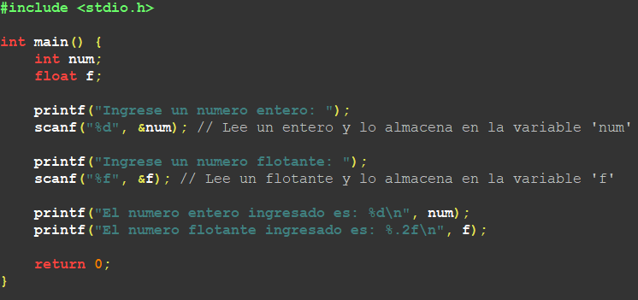

Funciones predefinidas C
Scanf()
Ejemplo
Consola
Laboratorio de computación II 2024

Slide 16
Funciones predefinidas C
Scanf()
Ejercicio
Guille sorprendido por lo que hizo con un printf, ahora quiere impresionar a su amigo Lean. Así que decide hacer lo siguiente.
Realice un programa que lea un carácter y lo imprima como número entero .
Lo que ve en consola tiene sentido?
Realice un programa que lea un numero flotante “3.1415” con el siguiente formato “%.2f y luego imprímalo con el formato “%f” en pantalla.
Ahora cambie el número anterior por “3.1455”
Qué puede observar ?
Laboratorio de computación II 2024

Slide 17
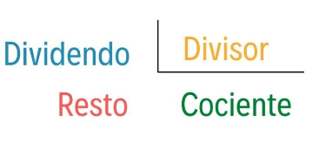
Operaciones básicas C
Operaciones con números enteros
Suma
Resta
Resto
int a = 10, b = 5;
int suma = a + b;
int a = 10, b = 5;
int resta= a - b;
resto = dividendo % divisor;
Multiplicación
División
int a = 10, b = 5;
int multiplicacion= a * b;
int a = 10, b = 5;
float division=(float)a/ b;
Laboratorio de computación II 2024

Slide 18
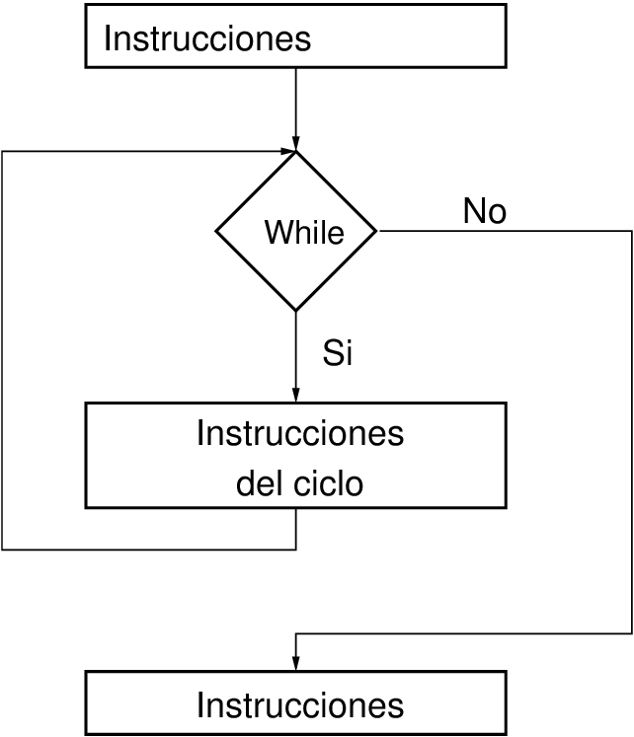
Ciclos en C
Los ciclos, también conocidos como bucles, son estructuras de control que permiten repetir un bloque de código varias veces.
Laboratorio de computación II 2024

Slide 19
Ciclos en C
While
Do While
For
Laboratorio de computación II 2024

Slide 20
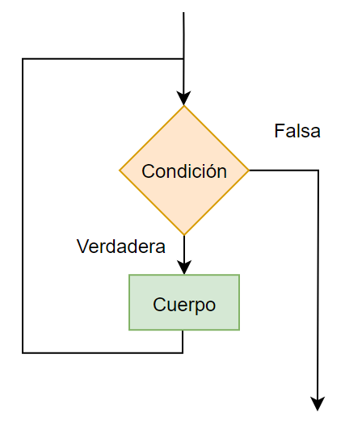
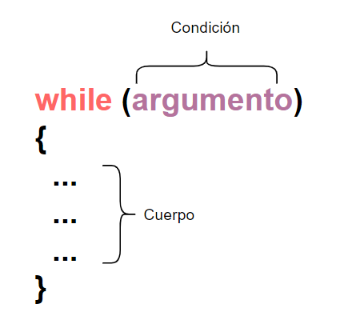
Ciclos en C
While
Repite un bloque de código mientras una condición sea verdadera.
La condición se evalúa antes de ejecutar el bloque de código.
;
Laboratorio de computación II 2024

Slide 21
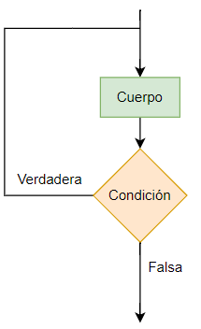
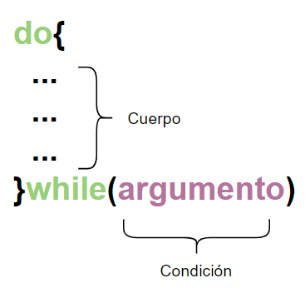
Ciclos en C
Do While
Similar a while, pero garantiza que el bloque de código se ejecute al menos una vez.
La condición se evalúa después de ejecutar el bloque de código.
;
Laboratorio de computación II 2024

Slide 22
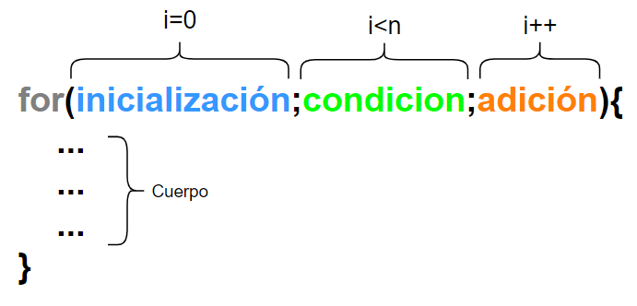
Ciclos en C
For
Estructura de ciclo más compacta y común.
Permite inicializar, verificar una condición y actualizar una variable de control en una sola línea.
Laboratorio de computación II 2024

Slide 23
Condicionales en C
If
Switch Case
Laboratorio de computación II 2024

Slide 24
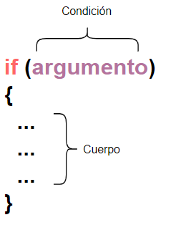
Condicionales en C
If
El condicional if se utiliza para ejecutar un bloque de código si una condición dada es verdadera.
Permite realizar decisiones basadas en condiciones.
Laboratorio de computación II 2024

Slide 25
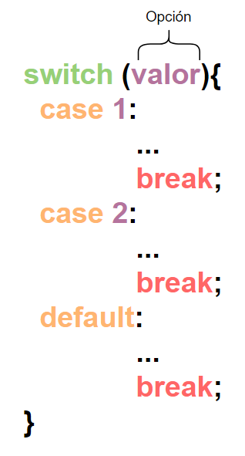
Condicionales en C
Switch Case
La estructura switch-case se utiliza para ejecutar un bloque de código basado en el valor de una expresión.
Es una forma más eficiente de manejar múltiples opciones que una serie de if-else.
Laboratorio de computación II 2024

Slide 26
Práctica
Ejercicio integrador
Realice un programa que permita al usuario ingresar un número y luego elegir entre cuatro opciones:
Imprimir los números del 1 al número ingresado.
Calcular el cuadrado del número ingresado.
Verificar si el número ingresado es par o impar.
Salir del programa.
Después de cada operación, se le pregunta al usuario si desea continuar o salir del programa. El programa seguirá ejecutándose hasta que el usuario decida salir.
Laboratorio de computación II 2024

